Slide 1
Формирование функциональной грамотности на уроках английского языка (из опыта работы)
МОУ «Гимназия 2» г. Воркуты
Подорова М.А, руководитель МО иностранных языков

Slide 2
читательская грамотность
математическая грамотность
естественнонаучная грамотность
Направления
формирования
функциональной
грамотности
финансовая грамотность
глобальные компетенции
креативное мышление

Slide 3
Особенности заданий по формированию функциональной грамотности
задача, поставленная вне предметной области и решаемая с помощью предметных знаний;
в каждом из заданий описывается жизненная ситуация;
контекст заданий близок к проблемным ситуациям, возникающим в повседневной жизни;
ситуация требует осознанного выбора модели поведения;
вопросы изложены простым и ясным языком;
используются иллюстрации, таблицы, схемы, диаграммы.

Slide 4
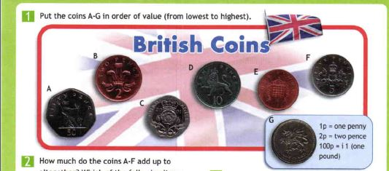
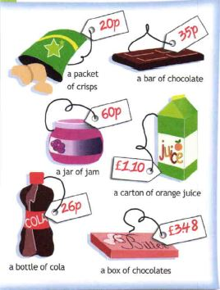
Формирование финансовой и математической грамотности
Выявление финансовой информации и ее анализ: знакомство с курсом иностранной валюты (Великобритания – фунты стерлингов и пенсы, РФ – рубли и копейки). (Финансовая грамотность).
Погружение в ситуацию, постановка проблемы и ее решение. (Финансовая + математическая грамотность).

Slide 5
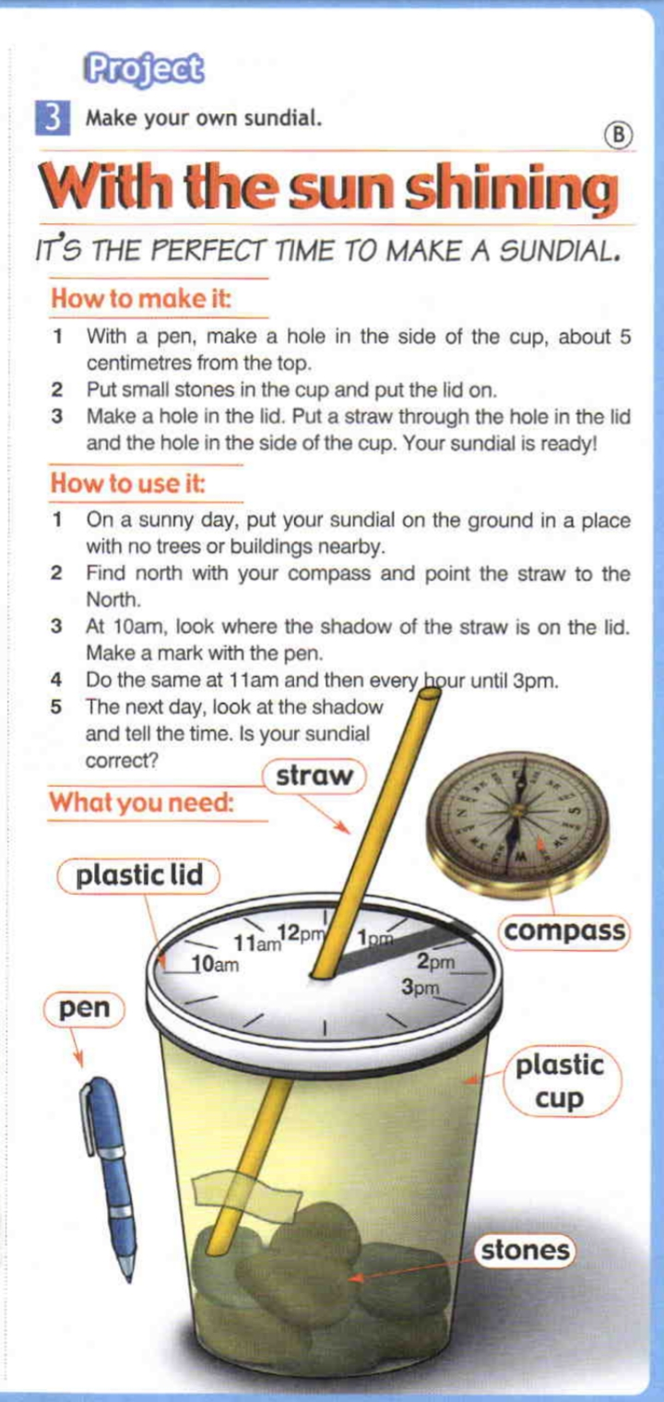
Формирование естественнонаучной грамотности
1. Погружение учащихся в ситуацию.
2. Постановка перед ними проблемы.
3. Обсуждение вариантов решения проблемы.
4. Эксперимент.

Slide 6
Формирование читательской грамотности
Анализ текста на основе таблицы
Places to go | Actions
Historic sights | Visit historic sights
1. Погружение учащихся в ситуацию.
2. Постановка перед ними проблемы.
3. Выражение и обоснование собственного мнения

Slide 7
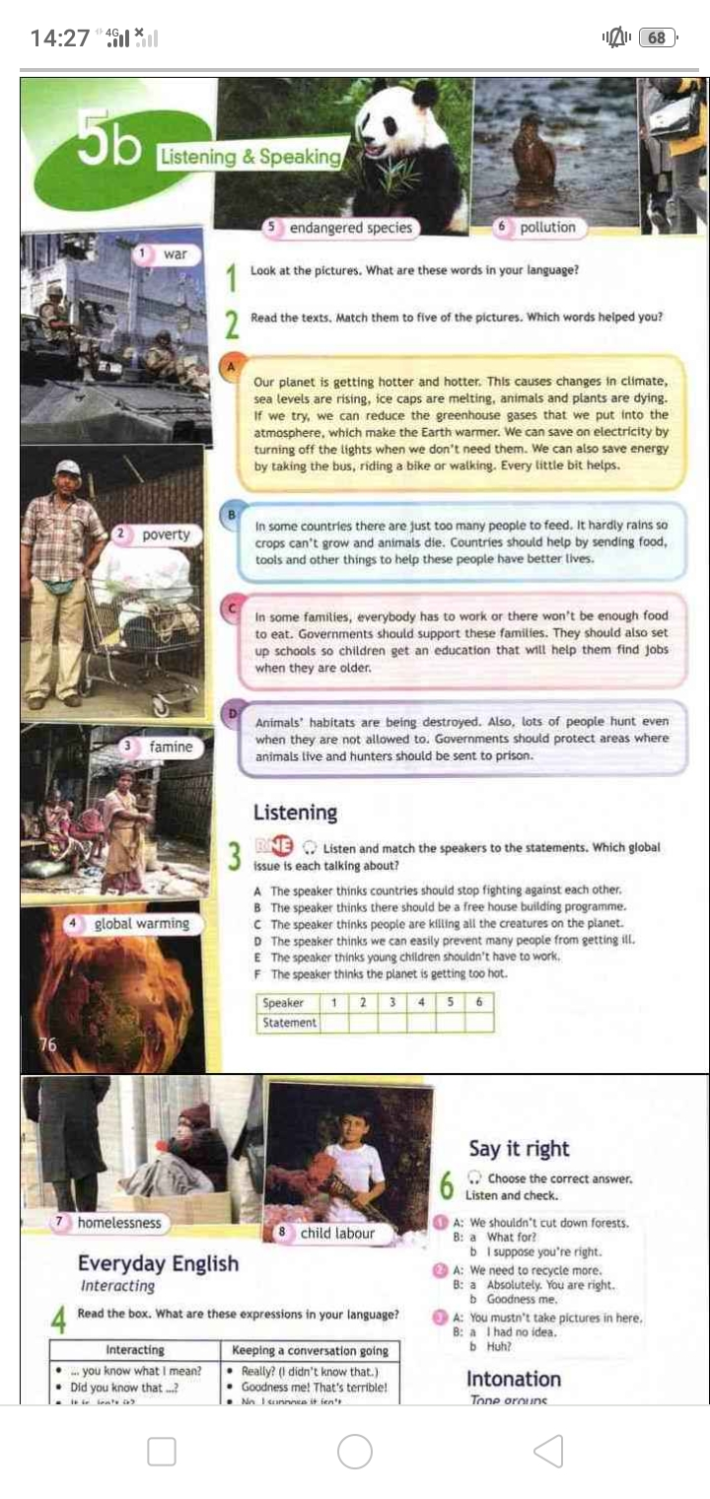
Формирование глобальных компетенции
1. Проведение фронтального опроса.
2. Получение информации из текстов.
3. Оценивание и анализ информации.
4. Выражение и обоснование
собственного мнения.

Slide 8
Спасибо за внимание

